Slide 1

Heute ist der 11. Dezember, Mittwoch
Herzlich willkommen!

Slide 2
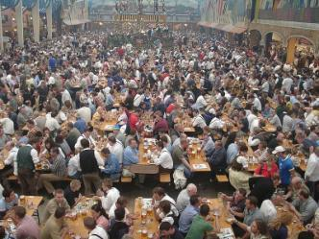
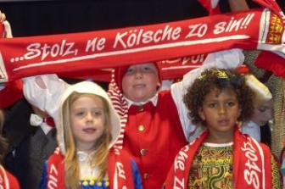
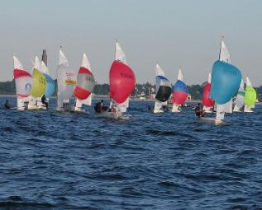
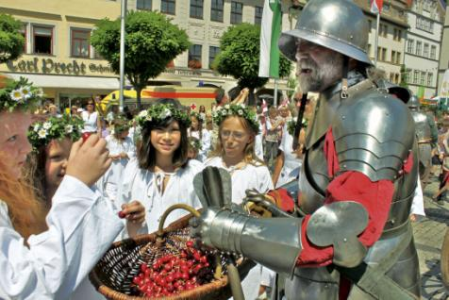
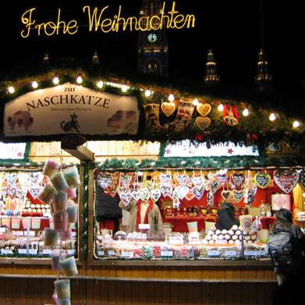
1
2
3
5
4

Slide 3
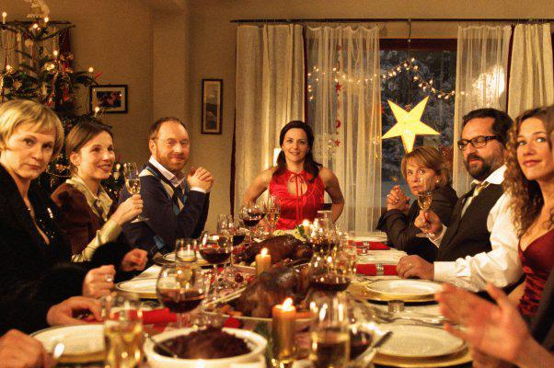

Slide 4
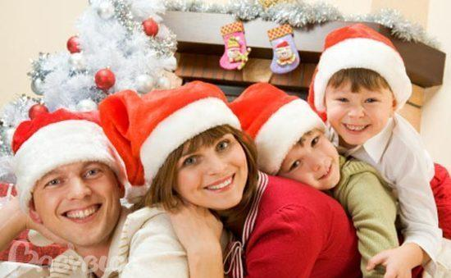

Slide 5
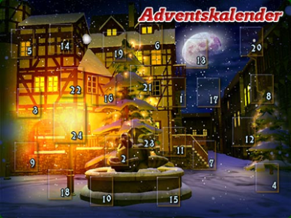
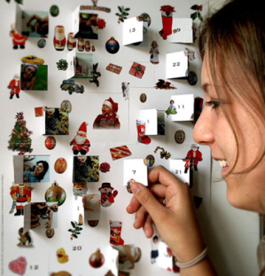
Die Kinder bekommen von Eltern einen besonderen __________, er heißt __________. Er hat 24 kleine ___________. Wozu? Das Kind muss jeden Tag ab 1. Dezember nur ein Fensterchen aufmachen. Hinter dem Fenster ist ____________ mit einem Weihnachtsmotiv. Der Sinn dieser Tradition besteht nicht darin, dass die Kinder _______________ essen. Es ist wichtig, dass die Kinder auf ____________ jeden Tag warten. Am 24. Dezember wird das letzte Fenster geöffnet und da beginnt der __________. Spät am Abend gehen die Familien in die __________, um Weihnachten zu feiern.
Kalender
Adventskalender
Fensterchen
Schokolade
Schokolade
Weihnachten
Heiligabend
Kirche

Slide 6
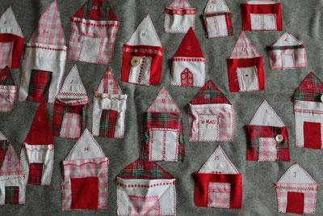
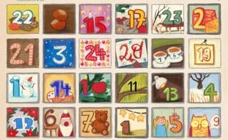
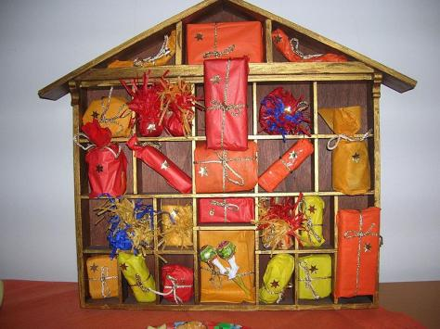
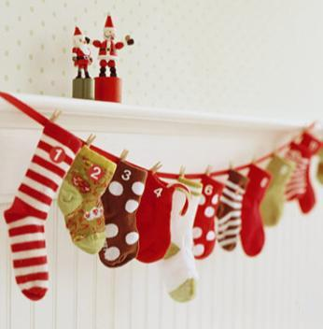

Slide 7
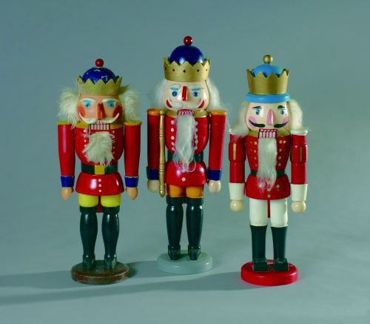

Slide 8
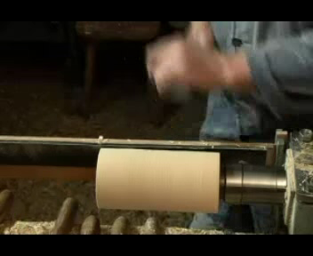

Slide 9
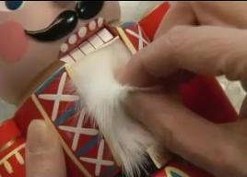
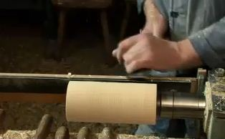
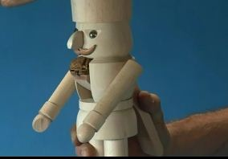
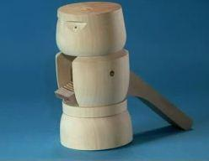
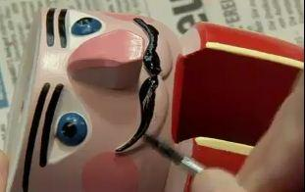
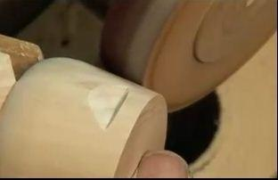
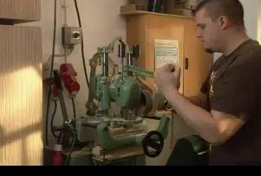
1)Die kleine Holzscheit wird ganz rund gemacht. 2) Dann werden zwei Kerben auf dem Kopf gemacht. 3) Dann wird das Stück gefräst. 4) Dann kommt ein Hebel ins Loch rein. 5) Dann macht man dem Nussknacker Arme und Beine. 6) Dann wird der Nussknacker von Hand bemalt. 7) Der Bart und das Haar werden geklebt.

Slide 10
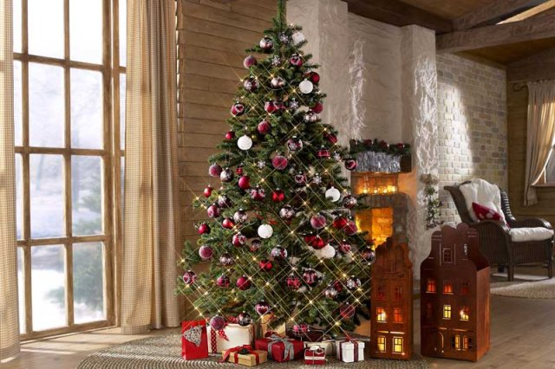

Slide 11
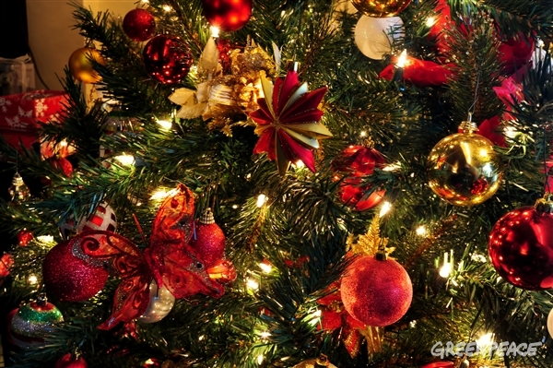
1)Noch ein Symbol des Festes…
2)1605 wurde der erste Weinachtsbaum…
3)28 Millionen Bäume…
4)164 Zentimeter groß ist…
5)Früher schmückte man…
6) Heute müssen rote Kugeln…
a)…verkauft man jedes Jahr in Deutschland.
b)…ist der Weihnachtsbaum.
c)…denTannenbaum mit roten Äpfeln.
d)…in Straßburg aufgestellt.
e)…auf dem Weihnachtsbaum hängen.
f)…der Weihnachtsbaum in Deutschland.

Slide 12
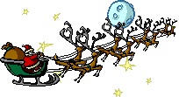

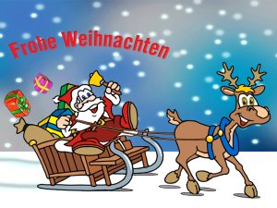

Slide 13
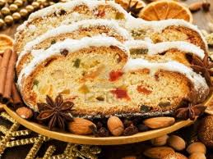
200 g Zucker
2 Eier
375 g Mehl
250 g Butter
200 g Rosinen
100 g Zukaten
250 g Mandel
1 Kilo Mehl

Slide 14
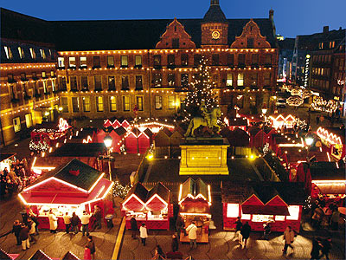
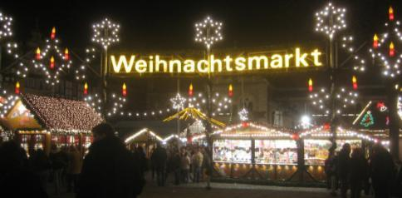
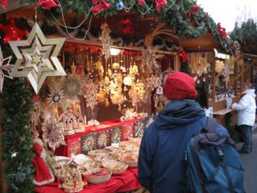

Slide 15

Butter mit Milch, zwei Eigelb und Mehl mit Hefe einmischen, mit Zucker bestreuchen.
Den fertigen Stollen mit Zuckerpuder bestreuchen.
Zuerst Hefe zum Mehl legen und Milch dazu gieβen.
Stollen aus dem Teig formen.
Butter mit Milch auflaufen lassen.
Zukaten, Mandel, Rosinen zum Teig einkneten.
Den Teig kneten, für eine Stunde liegen lassen.
Ca. 60 Minuten im Backofen bei 180° überbacken.

Slide 16


Slide 17
Zuerst Hefe zum Mehl legen und Milch dazu gieβen.
1
Butter mit Milch auflaufen lassen.
2
Butter mit Milch, zwei Eigelb und Mehl mit Hefe einmischen, mit Zucker bestreuchen.
3
4
Den Teig kneten, für eine Stunde liegen lassen.
Zukaten, Mandel, Rosinen zum Teig einkneten.
5
Stollen aus dem Teig formen.
6
Den fertigen Stollen mit Zuckerpuder bestreuchen.
Ca. 60 Minuten im Backofen bei 180° überbacken.
8
7

Slide 18


Slide 19


Slide 20
Ort….., Datum……
Liebe/Lieber…..
Vielen Dank für Deinen letzten Brief. Du fragst, welche Feste sind in Deutschland besonders beliebt. ………………………………………………………………………………………………………………………………………………………………………………
Ich freue mich auf Deine Antwort.
Viele Grüße!
Dein ….. (bis 80 Wörter)

Slide 21
http://www.elion.ee/docs/joulukaart/rus/

